Slide 1
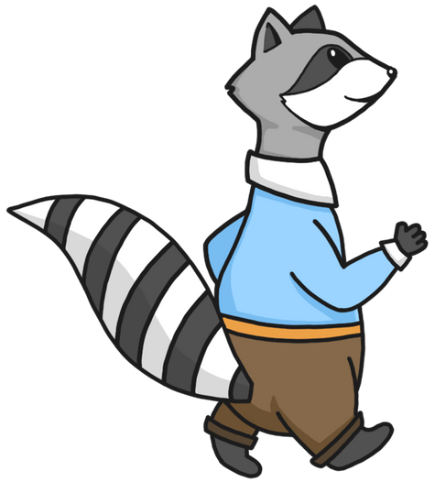
Игра по информационной безопасности
RaccoonRun
Подготовила команда
Legendary Team

Slide 2
Участники
Программист
Елена Аксенова
Дизайнер
Матвей Шапков
Тимлид
Леонид Гусев
Аналитик
Кирилл Упаев
Дизайнер
Надежда Жаркова

Slide 3
Музыкальное сопровождение
За фоновый звук отвечал
Вячеслав Мальцев
страница в ВК:
https://vk.com/1maltsevv

Slide 4
Проблема
Дети с раннего возраста имеют доступ к Интернету, но они не имеют представления о потенциальных угрозах, с которыми могут столкнуться.

Slide 5
Цель проекта
Повысить уровень цифровой грамотности среди интернет-пользователей

Slide 6
Задачи проекта
Создать обучающую игру
Рассказать о безопасном использовании интернета

Slide 7
Целевая аудитория
Дети в возрасте от 4 до 6 лет
Современные дошкольники предпочитают яркие картинки объемным, скучным текстам

Slide 8
Анализ конкурентов
Минусы:
Не выполняют образовательной функции
Имеют много аналогов

Slide 9
Требования к игре
Динамичность
Соблюдение возрастных ограничений
Оригинальность

Slide 10
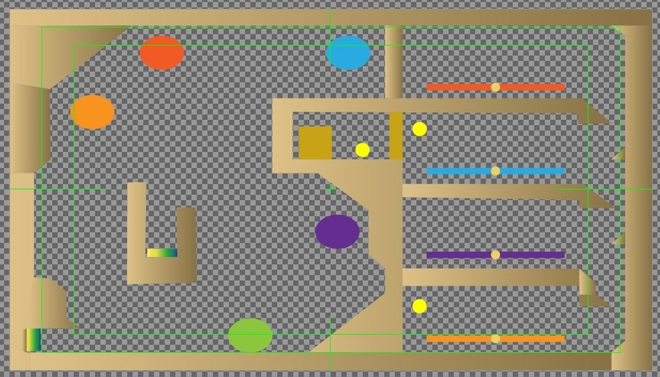
Прототипы
Версия 1
Версия 2

Slide 11
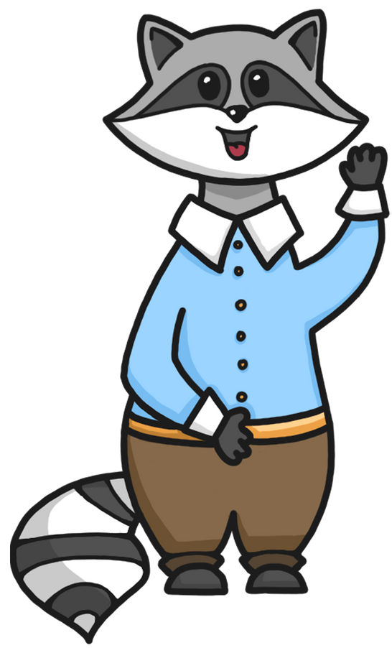
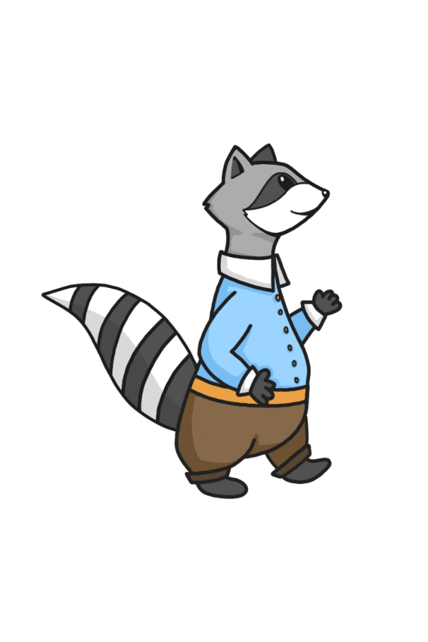
Главный герой
Енот (Raccoon)

Slide 18
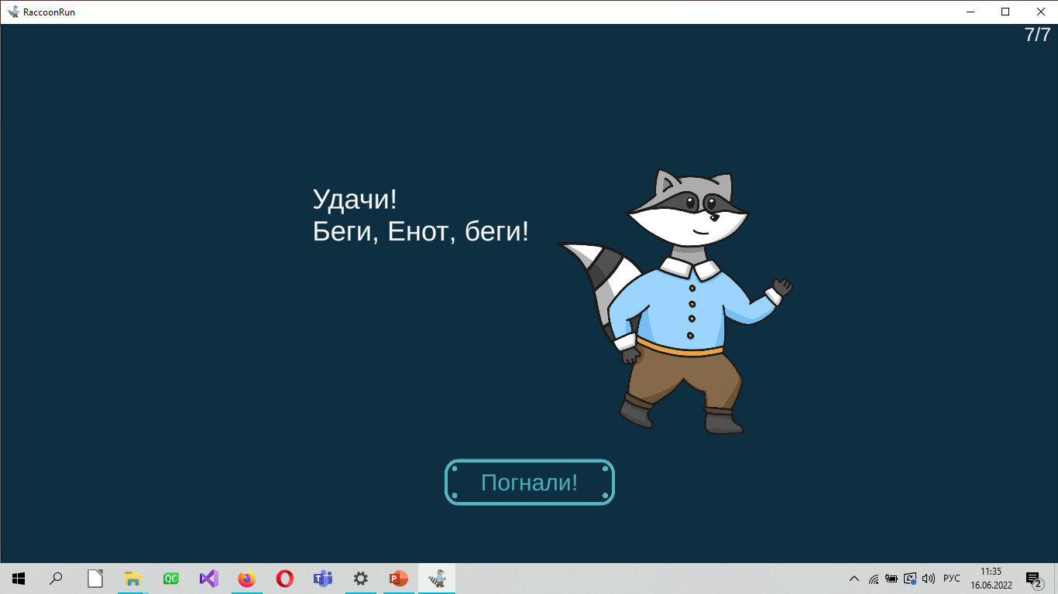

Slide 19
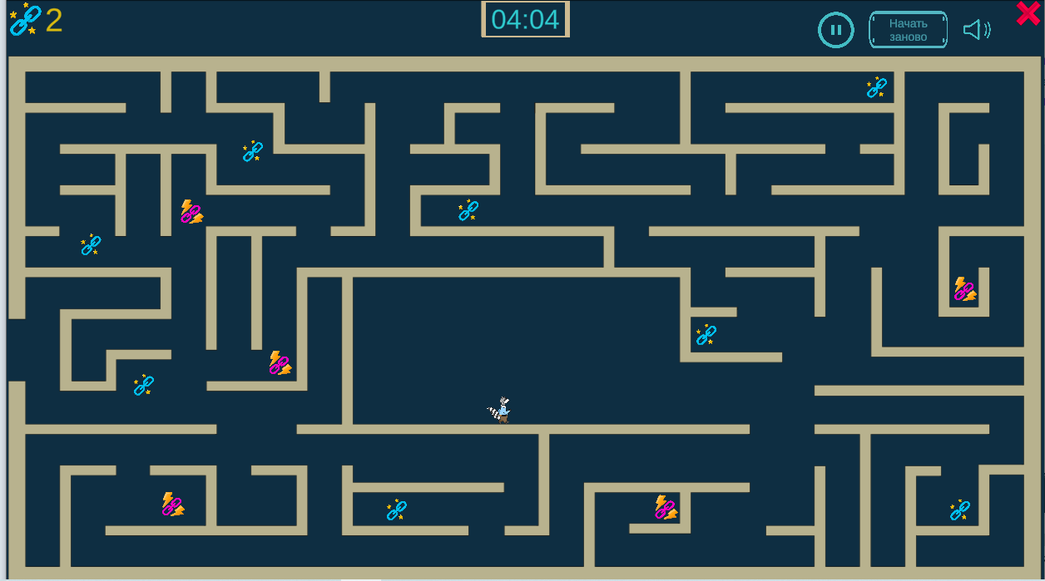

Slide 20
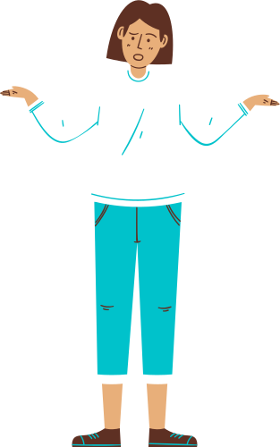
Образовательная функция
Игрок получает представление о существовании потенциально опасных ссылок в Интернете, переход по которым может завести в тупик.

Slide 21
Наши перспективы
Сохранение результатов
Новые уровни

Slide 22
RaccoonRun
Legendary Team

